Slide 1




VIAJE AL INTERIOR DE LA MENTE
CON MBOT2
RETO 3:
¿TE ACUERDAS?
A través de este desafío aprenderás a utilizar el sensor RGB del mBot2 como siguelíneas. Tendrás que hacer un camino que guíe el robot hacia ”el pasado”...

Slide 2




1. ¿QUÉ SON LOS RECUERDOS?
Los recuerdos son imágenes, sonidos o sensaciones de cosas que vivimos en el pasado.
Algunos los recordamos fácilmente, pero otros quedan guardados en el inconsciente, influyendo en cómo pensamos o sentimos sin que nos demos cuenta.
¿sabrías decir cuál es tu primer recuerdo?

Slide 3



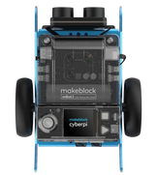
2. PREPARA EL CAMINO HACIA TU PRIMER RECUERDO
  Toma un rollo de cinta aislante negra y crea un camino para que el robot lo pueda seguir hasta el “primer recuerdo”.
  Evita crear curvas muy pronunciadas.
¡La línea debe estar sobre un fondo blanco para que funcione!
Recuerdo

Slide 4

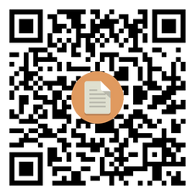

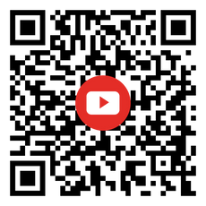
3. PREPARA EL SOFTWARE
Para programar el mBot2 necesitas usar la aplicación que te permite dar las instrucciones al robot:
Abre mBlock en tu ordenador o en el entorno de programación en su versión WEB.
Guía de uso de mBlock
https://ide.mblock.cc/
Video tutorial de mBlock
Video tutoriales. (Licencia estándar de YouTube)

Slide 5
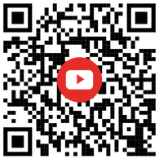
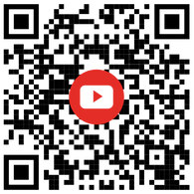
4. PROGRAMA EL MBOT
Realiza la programación, siguiendo los pasos/pistas que tienes en las siguientes fichas, para que el robot pueda seguir la línea.
¿Sabes cómo funciona el RGB?
Recuerda que vas a utilizar el sensor cuádruple RGB del Mbot2.
Curso de Mbot2. Sigue lineas. (Licencia estándar de YouTube)
¿Sabes cómo calibrar el sensor el RGB?
Calibración del sensor RGB. (Licencia estándar de YouTube)

Slide 6
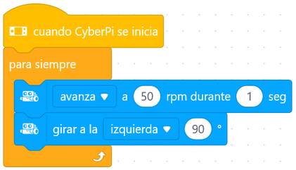

5. PROGRAMA EL MBOT. PASO 1
Prueba el desplazamiento del robot.
Dale movimiento al robot y comprueba que funcionan correctamente los motores. Necesitarás la extensión del chasis (shield) del mBot2.

Slide 7
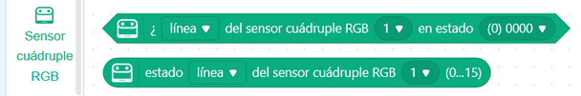
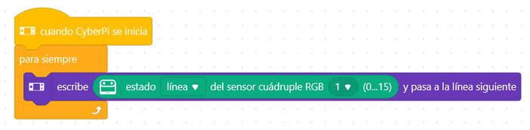
6. PROGRAMA EL MBOT. PASO 2.1.
Pon a prueba el sensor cuádruple RGB. Este sensor RGB puede detectar varios colores. En esta ocasión solo vas a utilizar la detección del negro, ya que es línea que has hecho con cinta aislante.
  Las instrucciones de lectura del sensor son las siguientes:
  Sitúa el robot sobre la línea en las distintas posiciones y comprueba que las lecturas que te da. Ver tabla de la siguiente tarjeta.

Slide 8
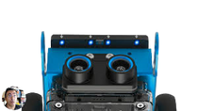
7. PROGRAMA EL MBOT. PASO 2.2.
  Observa los estados que lee el sensor en función de la posición de la línea. ¡Compruébalo en tu robot!
ESTADO DEL ROBOT | El robot avanza centrado | Muy desplazado a la derecha | Ligeramente desplazado a la derecha | Ligeramente desplazado a la izquierda | Muy desplazado a la izquierda
LECTURA SENSOR RGB Binario /decimal | 0110 / 6 | 1000 / 8 | 1100 / 12 | 0011 / 3 | 0001 / 1
POSICIÓN DE LA LÍNEA
L2 L1 R1 R2
L2 L1 R1 R2
L2 L1 R1 R2
L2 L1 R1 R2
L2 L1 R1 R2

Slide 9

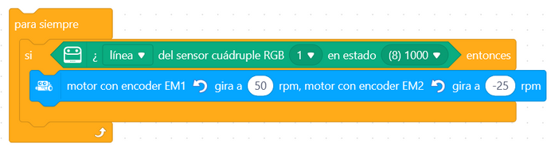
8. PROGRAMA EL MBOT. PASO 3
  Prueba a usar condicionales para los casos posibles: 0110, 1000, 1100... etc. y mueve el robot de tal manera que vuelva a la línea.
Por ejemplo: si la línea está en la izquierda, el motor de la derecha (EM1) debe avanzar más rápido que el de la izquierda (EM2) para corregir el avance y tender hacia ella. Asegúrate que EM1 es el motor de la derecha y EM2 el de la izquierda en tu robot y comprueba el funcionamiento:
La velocidad de uno de los motores debe ser negativa, ya que están orientados de forma opuesta.
L2 L1 R1 R2

Slide 10
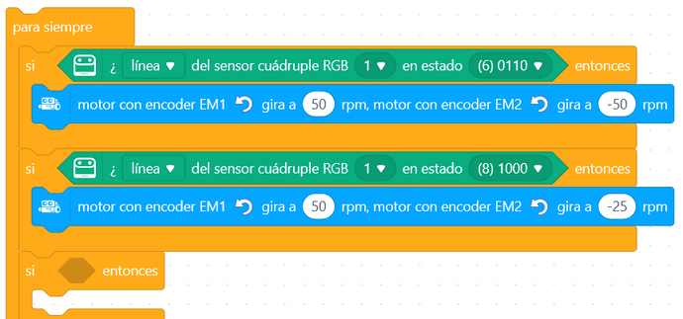
9. PROGRAMA EL MBOT. PASO 4
Ánimo, puedes crear la secuencia completa combinando los códigos anteriores para completar este reto:
  Programa todos los casos posibles: 1000, 1100, 0110, 0011, 0001.
  Experimenta con la velocidad de movimiento de cada motor del robot para tener mayor control, evitando así que éste se desvíe.

Slide 11

10. SOLUCIÓN
¿Tu robot sigue la línea sin salirse?
Pide a tu profesor/a que te de una posible solución y...
¡Comprueba que el programa actúa como tú quieres!

Slide 12

11. DESAFÍO
Como habrás podido comprobar, el robot sigue la linea hasta el final del recorrido pero...
¿Qué ocurre cuando se termina este recorrido?
Prueba a pintar con un color diferente el final del recorrido del robot y prográmalo para que se detenga cuando detecta ese color.
Debes usar una instrucción diferente.
¿Serás capaz de averiguar cuál es?
¡Ánimo!¡Puedes conseguir la excelencia en este reto!

Slide 13

12. REFLEXIONA
¿Crees que hay recuerdos más allá de ese que has tomado como “el primero”?

